Slide 1

Транспорт

Slide 2
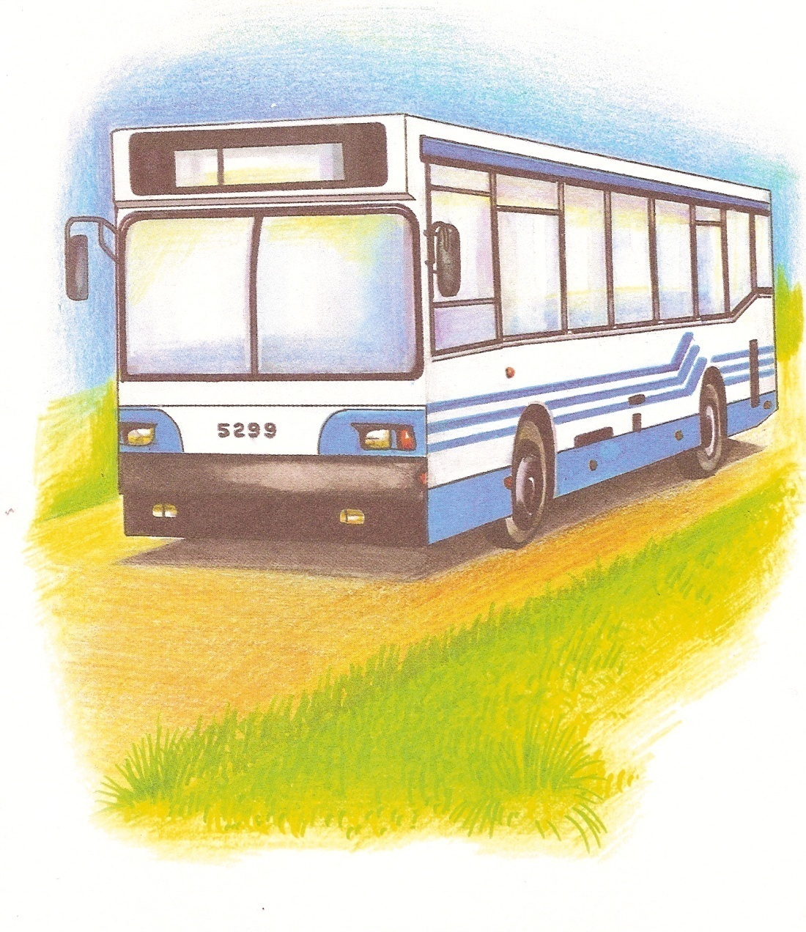
Автобус –
многоместный автомобиль для перевозки пассажиров.

Slide 3

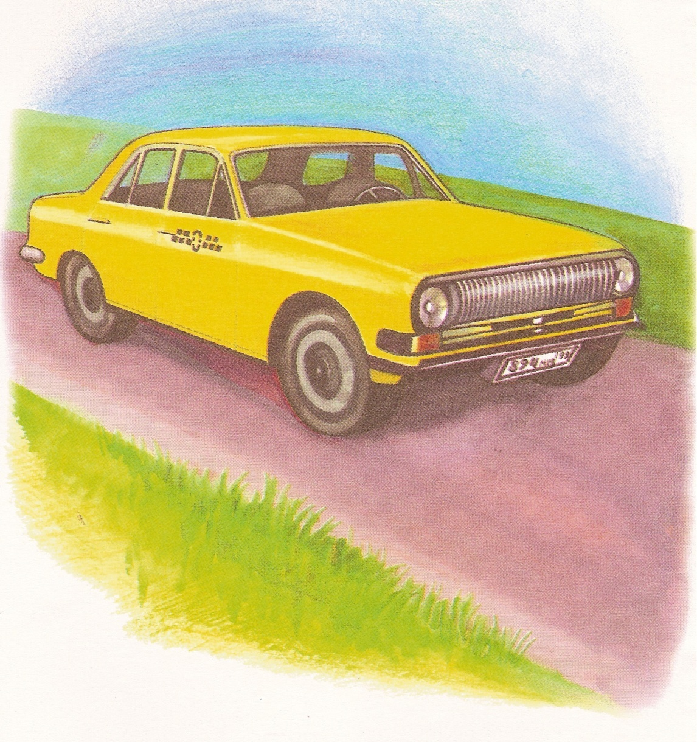
Такси – наемный автомобиль с оплатой по счетчику.

Slide 4
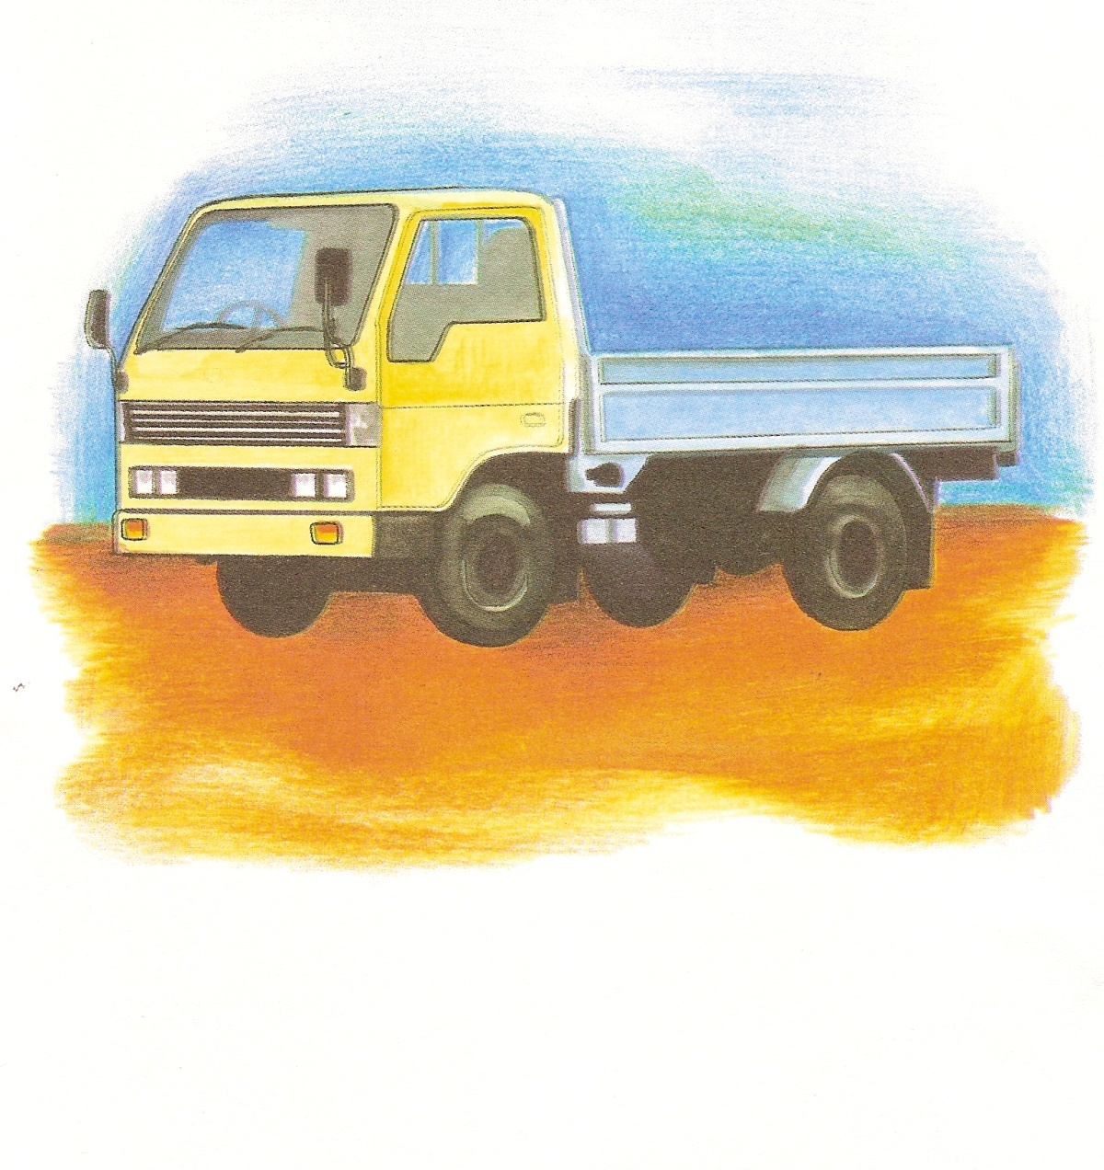
Грузовик – грузовой автомобиль.

Slide 5
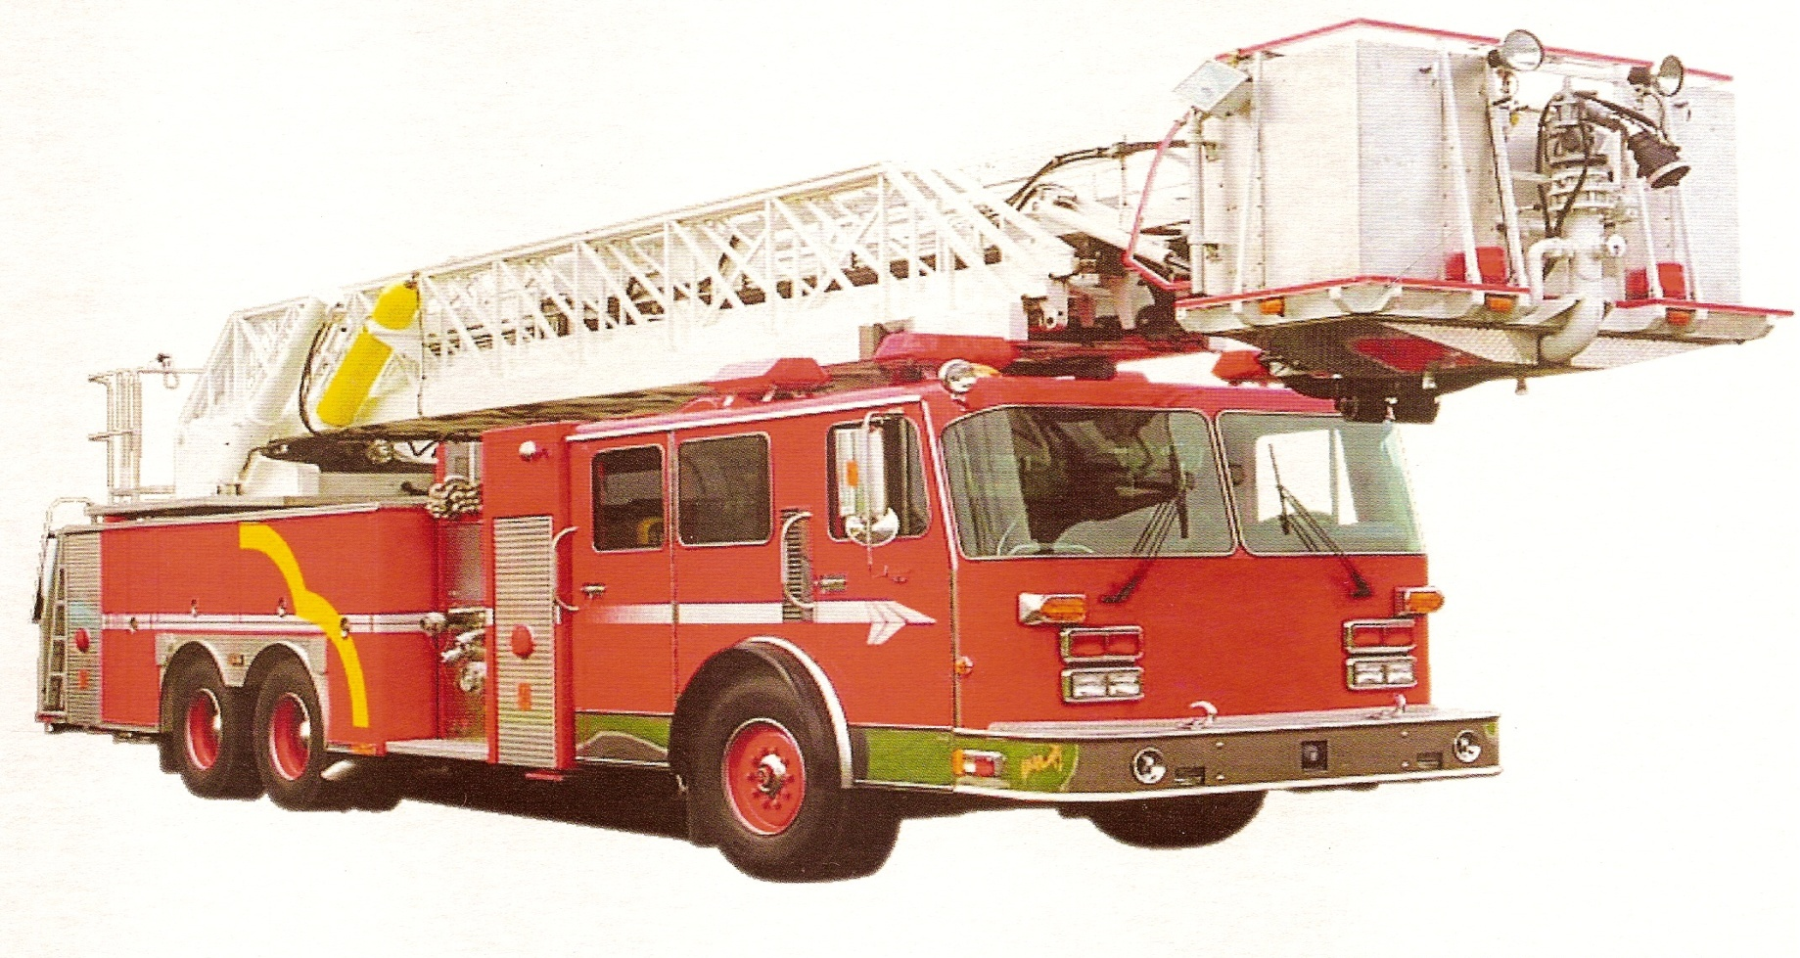
Пожарная машина – специальная машина для тушения огня.

